Slide 1
政治學
第四講：政治理論（二）
授課教師：國立臺灣大學 政治學系 王業立 教授
【本著作除另有註明外，採取創用CC「姓名標示－非商業性－相同方式分享」臺灣3.0版授權釋出】
本課程指定教材為Michael G. Roskin, Robert L. Cord, James A. Medeiros,
Walter S. Jones (2011). Political Science: An Introduction. Pearson。
本講義僅引用部分內容，請讀者自行準備。

Slide 2
政治理論（二）
Political Theories
Chapter 2

Slide 3
古典理論 Classic Theories

Slide 4
契約論(The Contractualist)
Jean-Jacques Rousseau
人於自然狀態下係「高貴野蠻人」(noble savages)，物質貧乏但心靈高貴，而使人腐化的乃是社會本身。
《民約論》(Social Contract)： “Man is born free, and everywhere he is in chains.” ─ 人生而自由，卻是無處不在枷鎖之中。
General Will「公意」、「全意志」、「公共意志」─正義的社會即為一擁有自我意志的自願性社群，改善社會能 “force men to be free”
促成集權主義發展，獨裁者宣稱深諳全意志，其所建構的社會才是良好的社會。

Slide 5
共識是否真的存在?
Marquis de Condorcet(1743-1794)
Paradox of Voting
形成循環式多數
Cyclic majority
1 | 2 | 3
X | Y | Z
Y | Z | X
Z | X | Y
X
Y
Z

Slide 6
共識是否真的存在?
美國國會委員會有議程設定影響力(Agenda setting or agenda control)
依前述案例，掌控議程設定者可為以下操控：
偏好候選人Z | 偏好候選人Y
Z
Y
X
Y
Z
X
Z
Y
做決定的並非投票者，而係議程設定者甚至議程本身，如此是否真能凝聚共識?

Slide 7
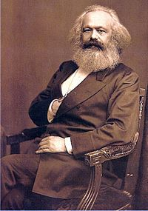
馬克思主義(Marxist Theories)
Karl Marx(1818-1883)
猶太裔德人，受黑格爾影響，黑格爾認為推動歷史演進的乃是時代精神(Zeitgeist)，而馬克思則認為係經濟結構。
著作
1.The Communist Manifesto (1848)
2.Capital (Das Kapital) 1867, 1885, 1894, 1905-1910

Slide 8
馬克思主義(Marxist Theories)
其理論由三個相互影響的要素組成：經濟、社會階級、歷史。
經濟 | 剩餘價值(surplus value) The origin, evolution, and eventual demise of the capitalist mode of production are governed by three inevitable economic laws： 1.The law of disproportionality ─不均衡性法則 自由市場下，產品供過於求(overproduction)，勞動群眾僅有低度消費可能，無法藉「看不見的手」自然達至均衡。 2.The law of concentration of capital─資本累積法則 大多數財富累積至少數人手中。 3.The law of the falling rate of profit─利潤下降法則 資本家利潤逐漸下降，致力減少生產成本及增加生產效率，工業化、自動化的結果使勞動群眾失業、薪資減少。

Slide 9
馬克思主義(Marxist Theories)
社會階級 | 每個社會可分為兩個階級： 1.少數擁有生產工具(means of production)者 2.為其工作的普羅大眾(proletarians) 法律、規則由上層階級訂定，資本家重視財產權，但卻是壓榨(exploitation)勞工而得。 國與國間爭奪資源的戰爭發動者為上層階級，然獲得之財富未予普羅大眾，是故無產階級無國家概念，而是全世界無產階級皆受資本主義荼毒。

Slide 10
馬克思主義(Marxist Theories)
歷史 | 中世紀以來封建貴族為統治階級，農民長期為其工作，直至工業興起，資本主義出現，底層經濟結構發生轉變，上層結構之法律仍由封建貴族訂定，兩者間產生落差。 新的資本主義及自由市場價值觀取而代之，馬克斯並不否認資本主義在工業化及現代化之貢獻，但依據上述三項法則，必然走向毀滅，而邁向社會主義。

Slide 11
馬克思主義(Marxist Theories)
馬克思主義作為理論分析系統固有其吸引力，惟於實際實行上有其侷限性。
貢獻
1.社會不可能永遠和諧，會因衝突而撕裂。
2.在政治爭議間必須思考 “Who benefits?”
問題在於資本主義未如其預測般毀滅，癥結點在於：
1.馬克思未理解到資本主義具有彈性可自我調適。
2.資本主義非單一系統，而是由許多不同體系建構而成，馬克思過於簡化其複雜性。

Slide 12
馬克思主義修正
後馬克思時期兩大學派
1.Evolutionary Marxism ：Kautsky, Bernstein─進化式馬克思主義
主張於體制內逐漸改變，透過政黨組織群眾，以議會路線來實踐資本主義，如：德國社會民主黨。
2.Revolution Marxism ：Lenin ─革命式馬克思主義
勞動階級與資本主義和平共處乃是錯誤意識，在資本主義發展為帝國主義後，工人仍須走上戰場，為資本家賠上性命。

Slide 13
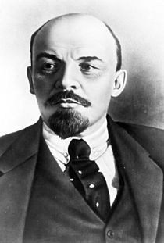
馬克思主義修正
V. I. Lenin (1870-1824)
Imperialism：The Highest Stage of Capitalism (1917)
帝國主義：資本主義的最高階段
將一個原本主要探討國內經濟的理論帶進國際關係領域。
認為資本主義未崩潰係因馬克思未預見資本主義發展成帝國主義，透過殖民地獲得廉價資源並轉移剝削對象，生產過剩產品向殖民地銷售。
第四個經濟法則：The law of uneven growth (development)
不平等成長(發展)法則

Slide 14
制度論(Institutional Theories)
分類
1.Old institutionalism ─傳統制度論、舊制度論(19世紀—WWⅡ)
研究政治體制、憲法、公法、權力分立制度，聚焦靜態面。
2.New institutionalism ─新制度論(1980年以後)

Slide 15
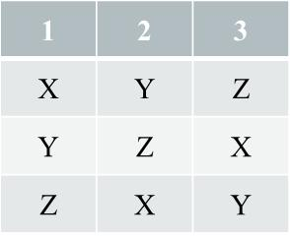
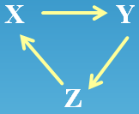
版權聲明
頁碼 | 作品 | 版權標示 | 作者 / 來源
1-17 |  |  | 轉載自 Microsoft Office 2010 PowerPoint 設計主題範本-Winter， 依據 Microsoft 服務合約及著作權法第 46、52、65 條合理使用。
4 | Man is born free, and everywhere he is in chains. |  | Jan-Jacques Rousseau(28 June 1712 – 2 July 1778) WIKIPEDIA(http://en.wikipedia.org/wiki/Jean-Jacques_Rousseau)， 瀏覽日期 2013/01/16，依據著作權法第 46、52、65 條合理使用。
5 |  |  | 國立臺灣大學 政治學系 王業立教授。
5 |  |  | 國立臺灣大學 政治學系 王業立教授。
6 |  |  | 國立臺灣大學 政治學系 王業立教授。

Slide 16
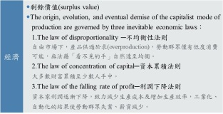
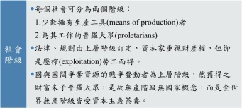
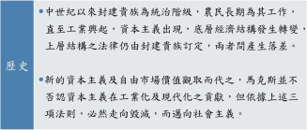
頁碼 | 作品 | 版權標示 | 作者 / 來源
7 |  |  | WIKIPEDIA / John Mayall jun. (http://zh.wikipedia.org/wiki/File:Karl_Marx_001.jpg)， 瀏覽日期 2013/01/16。
8 | The origin, ……3.The law of the falling rate of profit. |  | 《The Political Economy of International Relations, Princeton》 Robert Gilpin, 1987, NJ: Princeton University Press, pp.36-37 依據著作權法第 46、52、65 條合理使用。
8 |  |  | 國立臺灣大學 政治學系 王業立教授。
9 |  |  | 國立臺灣大學 政治學系 王業立教授。
10 |  |  | 國立臺灣大學 政治學系 王業立教授。

Slide 17
頁碼 | 作品 | 版權標示 | 作者 / 來源
13 |  |  | WIKIPEDIA / Soyuzfoto (http://en.wikipedia.org/wiki/Vladimir_Lenin)， 瀏覽日期 2013/01/16。

